Slide 1


«Сучасні лікувально-профілактичні стратегії при вірус-асоційованих пандеміях»
ВІННИЦЬКИЙ НАЦІОНАЛЬНИЙ
МЕДИЧНИЙ УНІВЕРСИТЕТ
ім. М.І. Пирогова
Кафедра інфекційних хвороб з курсом епідеміології
Підготувала: асистент кафедри інфекційних хвороб, к.мед.н
Тетяна Мельник

Slide 2
Актуальність: ВІЛ
За оціночними даними у світі станом на початок 2019 р. проживало близько 37.9 мільйонів [32.7 – 44.0 мільйонів] людей, що живуть з ВІЛ (ЛЖВ)
Однак лише 79% [67–92%] ЛЖВ знають про власний ВІЛ-позитивний статус та перебувають під медичним спостереженням.
Всього 78% [69–82%] осіб із виявленою ВІЛ-інфекцією отримують антиретровірусну терапію (АРТ).
Серед осіб, котрі отримують АРТ лише у 86% [72–92%] терапіє є ефективною (супресія віруса - ВН ВІЛ<40 коп/мл).
Якщо обрахувати УСІ вказані показники відносно оціночної кількості ЛЖВ, то отримаємо: 79% [67-92%] ЛЖВ перебувають під наглядом, 62% [47-74%] отримують АРТ та всього у 53% [43-63%] від оціночної кількості ЛЖВ спостерігається ефективна супресія віруса.
Запитаєте: Навіщо ж потрібно призначати АРТ ВІЛ-інфікованим пацієнтам?
Відповідаємо: Ефективна АРТ подовжує тривалість та збільшує якість життя пацієнтів та унеможливлює подальше поширення ВІЛ-інфекції до ВІЛ-негативних осіб, і як результат – впливає на розвиток епідемії в кожній країні і у світі загалом!
Окрім ефективної АРТ (котра може також називатись «лікування к профілактика – treatment as prevention – TasP») на поширення ВІЛ-інфекції впливає також ряд профілактичних медикаментозних стратегій, що спрямовані на перешкоджання інфікування здорових осіб:
Доконтактна профілактика (pre exposure prevention - PrEP)
Постконтактна профілактика (post exposure prevention - PEP)
Профілактика передачі від матері до дитини (mother to child transmission prevention - MtoCh)
https://www.unaids.org/en/resources/fact-sheet

Slide 3
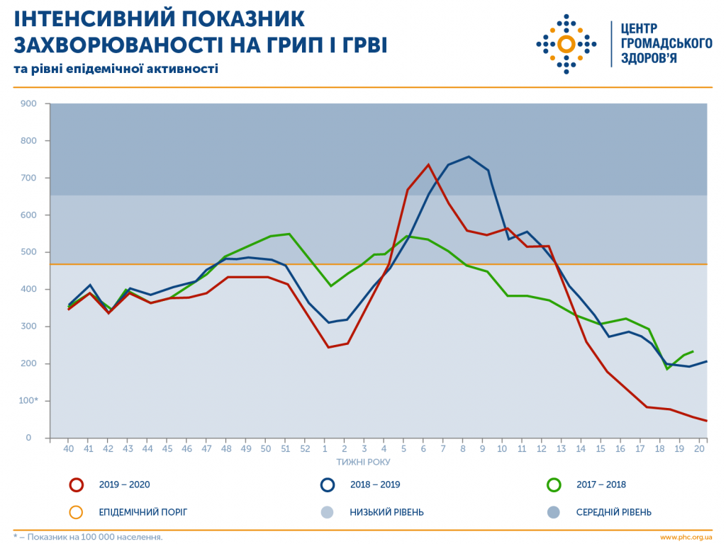
Актуальність: грип

Slide 4
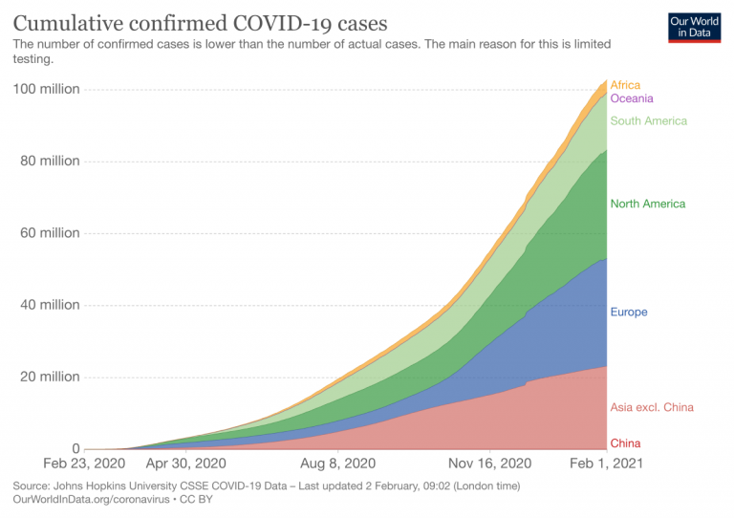
Актуальність: коронавірусна інфекція
Механізми активного поширення коронавірусної інфекції
Різновиди різних штамів та їх особливості
Специфічна та хіміопрофілактика коронавірусної інфекції
Етіотропні препарати та механізми дії на вірус

Slide 5

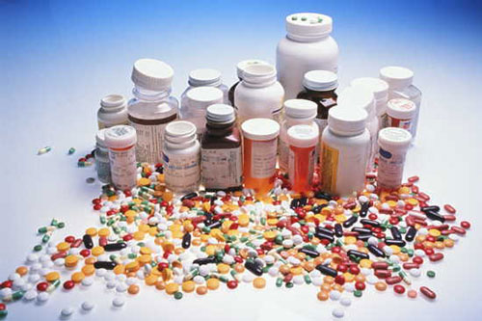



Види сучасного лікування та медикаментозної профілактики ВІЛ-інфекції
Антиретровірусна терапія (АРТ), має також назву – «Лікування як профілактика» (TasP)
Профілактика передачі ВІЛ-інфекції від матері до дитини (MtoCh)
Доконтактна профілактика (PrEP)
Постконтактна профілактика (PEP)

Slide 6
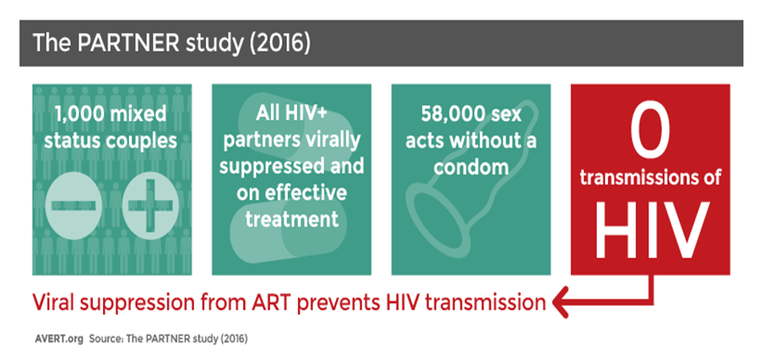

Курс «Сучасні лікувально-профілактичні стратегії при вірус-асоційованих пандеміях»
ПРЕДМЕТ: ВІЛ-інфекція, грипп, COVID-19– їх своєчасна діагностика, призначення, моніторинг та корекція антиретровірусної терапії, ПВТПД та застосування сучасних профілактичних стратегій, спрямованих на профілактику поширення HIV, HCV, HBV, COVID-19 як на індивідуальному так і на популяційному рівні.
ОБГРУНТУВАННЯ: У зв'язку із відсутністю ефективної специфічної профілактики – призначення АРТ та методи медикаментозної профілактики ВІЛ є єдиними доступними та ефективними засобами у стримуванні епідемії ВІЛ-інфекції. Поширення грипу не зменшується, а пандемія COVID-19 погіршила механізми надавання послуг хворим на ВГ.

Slide 7

Мета:
Вивчення запропонованого матеріалу з дисципліни «Сучасні лікувально-профілактичні стратегії при вірус-асоційованих пандеміях».
А саме:
Формування практичних навичок у студентів 5-го курсу, спрямованих на вчасну діагностику ВІЛ, ВГ, COVID-19, своєчасне призначення, моніторинг ефективності антиретровірусної терапії (АРТ), прямої противірусної терапії (ППВТ), лікування COVID-19, менеджмент побічних явищ та невдачі різних терапій.
Ознайомлення з сучасними стратегіями медикаментозної та немедикаментозної профілактики ВІЛ-інфекції, хронічних вірусних гепатитів, COVID-19 та формування практичних навичок щодо їх застосування.

Slide 8
- Оволодіти інформацією щодо своєчасного скринінгу та верифікації ВІЛ-інфекції.
- Ознайомитись з класами антиретровірусних препаратів, механізмом їх дії та принципами комбінації у схемах АРТ.
- Уміти проводити моніторинг АРТ, діагностувати побічні реакції АРТ та ознайомитись з методами їх корекції.
- Розглянути питання ефективності та невдачі АРТ, способи їх моніторингу та корекції.
-Ознайомитись з видами сучасної медикаментозної профілактики ВІЛ-інфекції та особливостями їх застосування (доконтактна профілактика, постконтактна профілактика, профілактика передачі ВІЛ від матері до дитини).
- Ознайомитись із схемами противірусних терапії грипу
- Знати та вміти діагностувати грип
- Знати основні підходи до патогенетичної та симптоматичної терапії
COVID-19.
Завдання дисципліни:

Slide 9
Програма дисципліни:
Змістовний модуль 1:
Тема 1: ВІЛ-інфекція: ВІЛ-інфекція в Україні та світі (уявлення про каскад послуг для людей, що живуть з ВІЛ, глобальні цілі 90 – 90 – 90). Консультування і тестування на ВІЛ-інфекцію, виявлення та верифікація діагнозу. Медичний нагляд ВІЛ-позитивних пацієнтів. Принципи діагностики, лікування та профілактики опортуністичних захворювань. Нормативно-правове забезпечення.
Тема 2: ВІЛ-інфекція: Класи антиретровірусних препаратів, механізми їх дії та принципи комбінації у схемах АРТ. Схеми АРТ І (першого) ряду, призначення, моніторинг, побічні реакції та методи їх корекції. Клінічні протоколи український та міжнародні (EACS, IAS, DHHS). Невдача АРТ, поняття про резистентність. Схеми АРТ ІІ (другого) ряду, принципи призначення та моніторинг ефективності. Чинники, котрі впливають на ефективність АРТ: прихильність до лікування, взаємодія антиретровірусних препаратів з супутніми лікарськими засобами.
Тема 3: ВІЛ-інфекція: Нові антиретровірусні препарати та їх місце в сучасних протоколах. Підходи до оптимізації (переключення) АРТ у пацієнтів з вірусною супресією. Профілактичні стратегії ВІЛ-інфекції, види медикаментозної профілактики (PEP, PrEP). Профілактика передачі ВІЛ від матері до дитини: ведення ВІЛ-позитивних вагітних жінок та народжених ними дітей (MChT).
Змістовний модуль 2:
Тема 4: COVID-19: епідеміологія, етіологія, патофізіологія, класифікація, клініка, особливості клінічної картини, особливості перебігу COVID-19 серед пацієнтів груп ризику. Методи діагностики, диференційна діагностика, лікування. Профілактичні стратегії. Ведення пацієнта з long COVID-19.
Тема 5: Грип: епідеміологія, етіологія, патофізіологія, класифікація, клініка, методи діагностики, диференційна діагностика, лікування – сучасні противірусні препарати, профілактика.

Slide 10


Форми та методи навчання:
Наочні:
Демонстрація тематичних хворих;
Мультимедійний показ;
Ілюстрації таблиць.
Демонстрація відеофільмів.
Практичні методи: відпрацювання практичних навичок (розгляд клінічних випадків, моделювання клінічних ситуацій відповідно до задач дисципліни) із застосуванням дискусії, роботи в малих групах, мозкового штурму.
Методичне забезпечення:
В процесі викладання інфекційних хвороб на практичних заняттях та лекціях використовуються муляжі, табличний матеріал, слайди, відеофільми.
Методи контролю:
Розв'язування ситуаційних задач;
Оцінка оволодіння методами, вміння призначати та здійснювати моніторинг лікування, вміння застосувати профілактичні стратегії;
Опитування (залік).

Slide 11
Результати навчання:
Студент повинен знати:
Покази та порядок проведення скринінгу та верифікації ВІЛ-інфекції;
Основні класи антиретровірусних препаратів;
Механізм дії антиретровірусних препаратів;
Принципи комбінації препаратів у схемі антиретровірусної терапії;
Схеми АРТ відповідно до «Клінічного протоколу із застосування антиретровірусних препаратів для лікування та профілактики ВІЛ-інфекції» - наказ МОЗ України № 1292 від 05.06.2019 р.;
Схеми АРТ відповідно до міжнародних протоколів (EACS, IAS, DHHS) та можливості їх застосування в Україні;
Побічні реакції, що можуть виникнути на тлі прийому АРТ та методами їх корекції;
Особливості взаємодії антиретровірусних препаратів з іншими лікарськими засобами;
Види сучасної медикаментозної профілактики ВІЛ-інфекції (доконтактна профілактика, постконтактна профілактика, профілактика передачі ВІЛ від матері до дитини).
Основні класи противірусних препаратів прямої дії проти ВГ. Механізми їх дії. Принципи комбінації цих препаратів. Схеми противірусної терапії при вірусних гепатитах.
Покази до призначення противірусних препаратів у хворих на грип. Побічні дії на ці препарати. Види сучасної медикаментозної профілактики грипу. Вакцинація проти грипу.
Профілактичні та протиепідемічні стратегії прости COVID-19. Підходи до специфічної профілактики. Вакцинація, види вакцин, види додаткових та бустерних доз. Використання моноклональних антитіл та противірусних засобів.

Slide 12
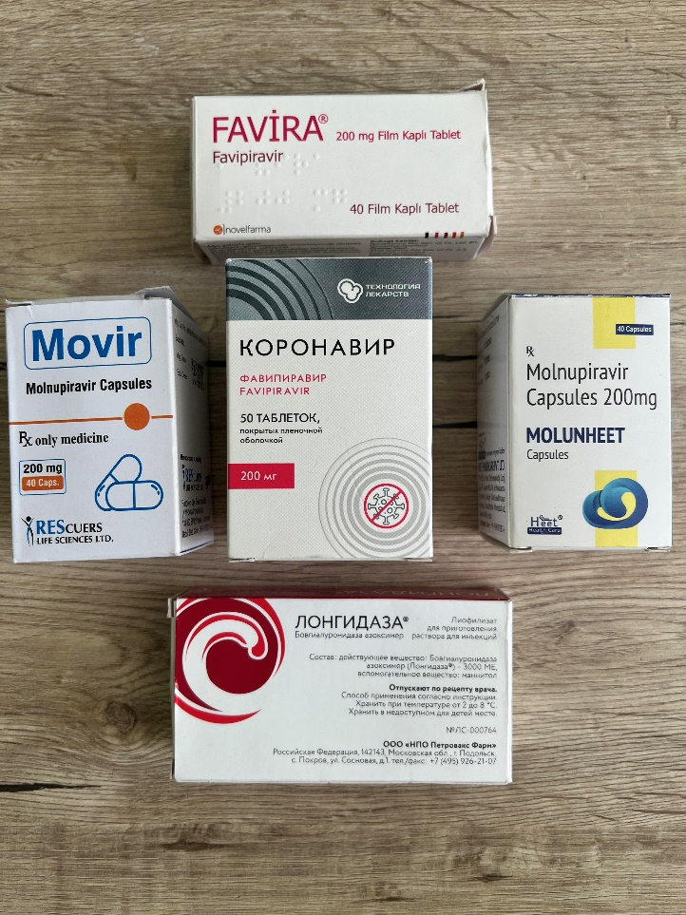
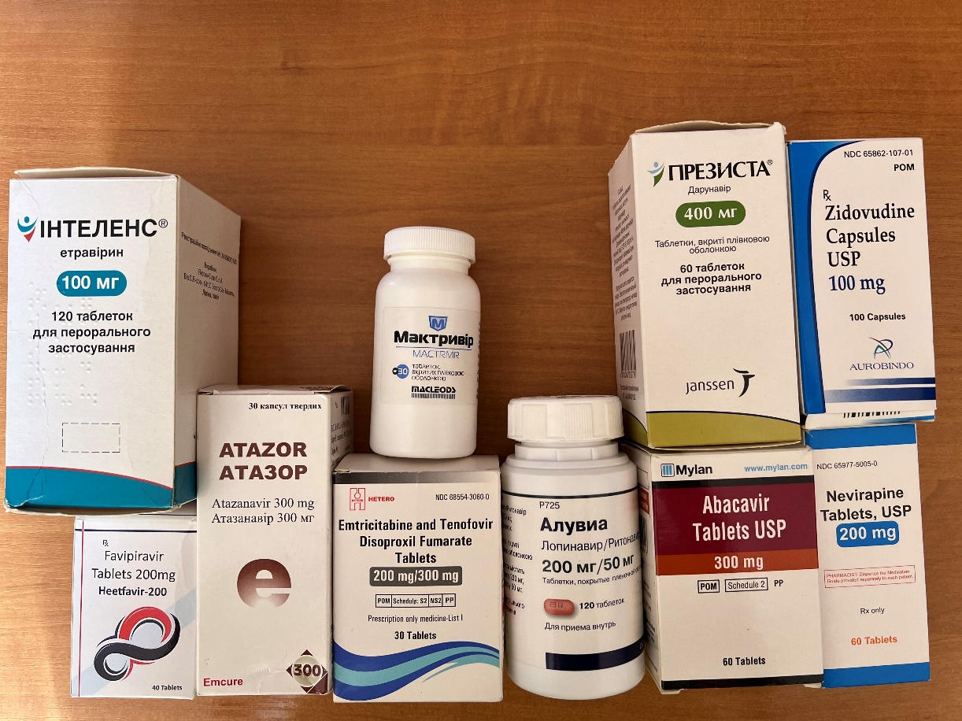
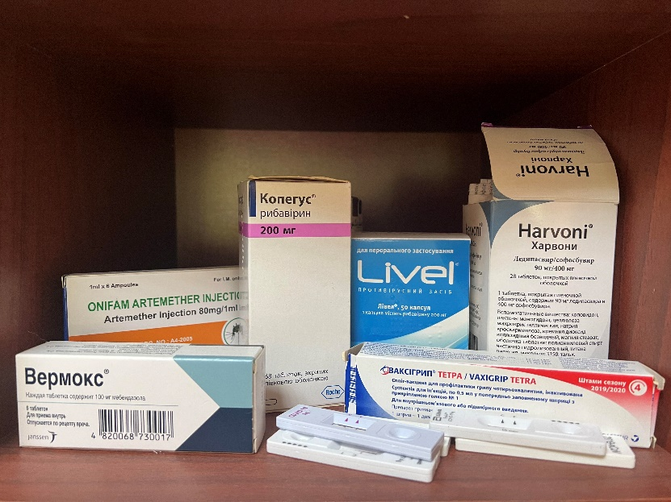
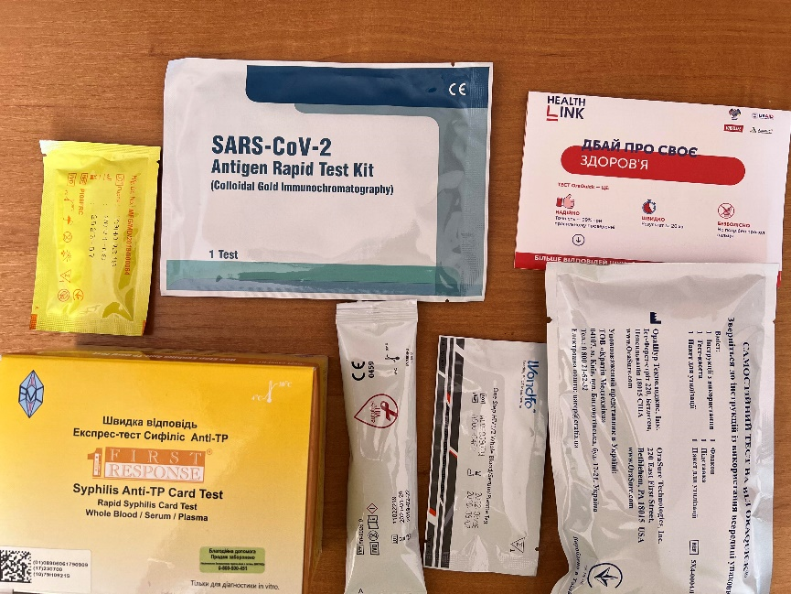
Що можна зробити та побачити на заняттях?
Різні види АРТ-терапії, препарати для лікування вірусних гепатитів та коронавірусної інфекції.
Різні види швидких тестів до ВІЛ, ВГ, COVID-19. Зробити один одному тести.
Поспілкуватися з профільними пацієнтами.

Slide 13
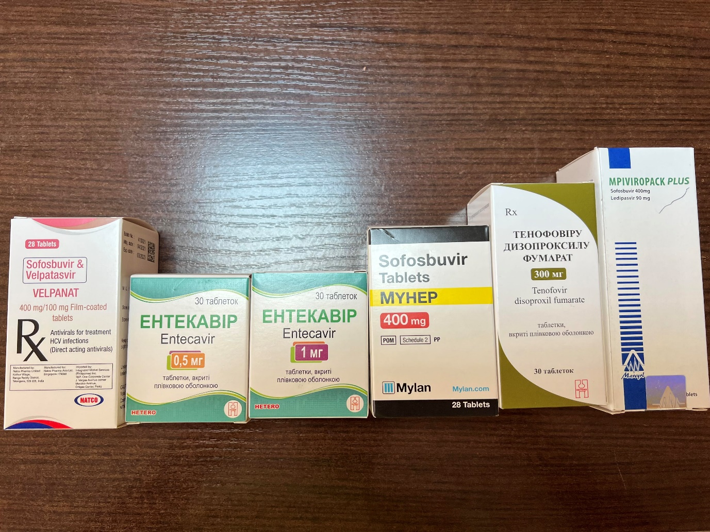
Що можна зробити та побачити на заняттях?
Дізнатися свій статус по ВІЛ.
Ознайомитись із документацією та навчитись її заповнювати.
Зробити вакцину від вірусного гепатиту В.

Slide 14

Дякую за увагу!
Безпечного життя!

Slide 15


Slide 16


Slide 17


